Slide 1

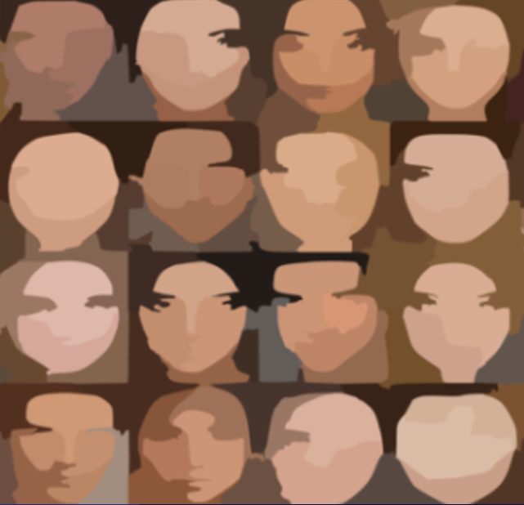
셰비서 안면인식장애를 위한 동반자
어딜!개가 조

Slide 2
조원
김동연 – 하드웨어
우건희 – 작품 시연
김민건 - 하드웨어
정지원 - 소프트웨어
김태우 - PPT
고석준T - 지도교사

Slide 3
목차
제작동기
동작설명
01
02
제작과정
작품시연
03
04
Q&A
05

Slide 4
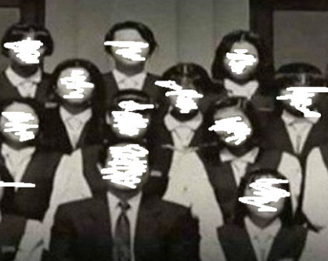
제작 동기 - 안면인식장애란?
안면인식장애 :
시력 장애가 없지만,
사람 얼굴을 인식하지 못하는 증상
안면인식을 담당하는 하부후두측두엽이 손상되어 발생함

Slide 5

제작 동기 - 안면인식장애란?

Slide 6
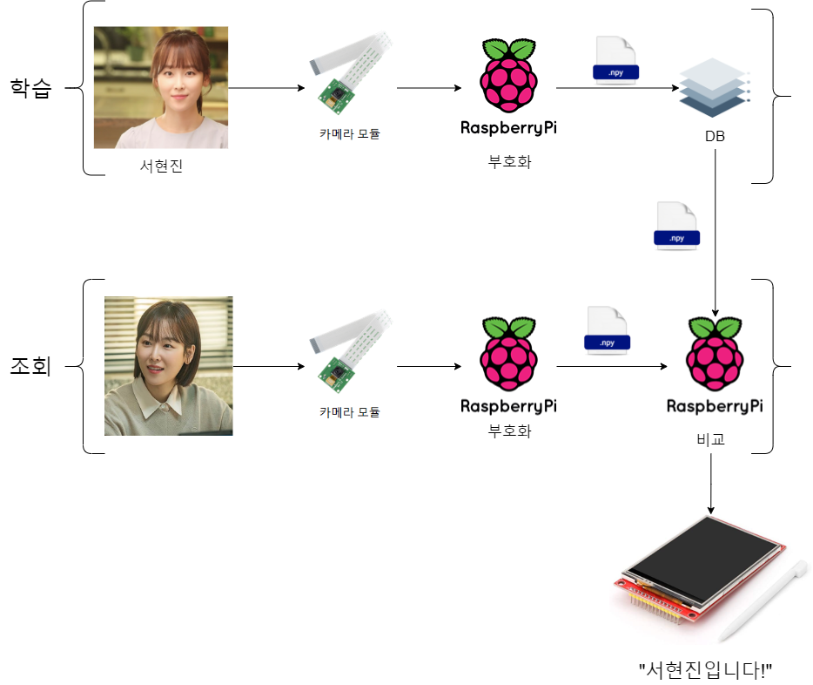
동작설명
학습
DB
카메라 모듈
부호화
서현진
조회
카메라 모듈
비교
부호화
???

Slide 7
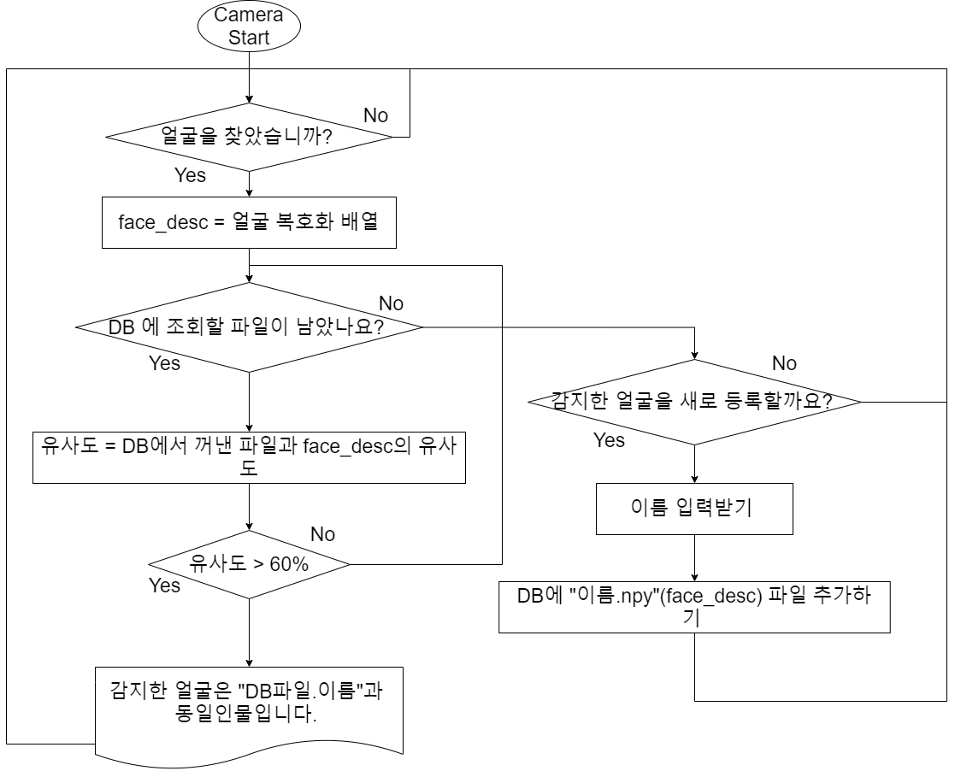
동작설명

Slide 8
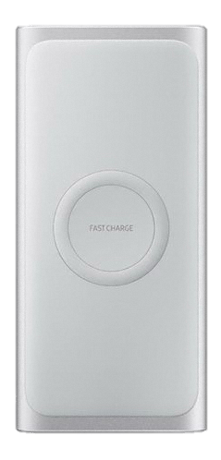
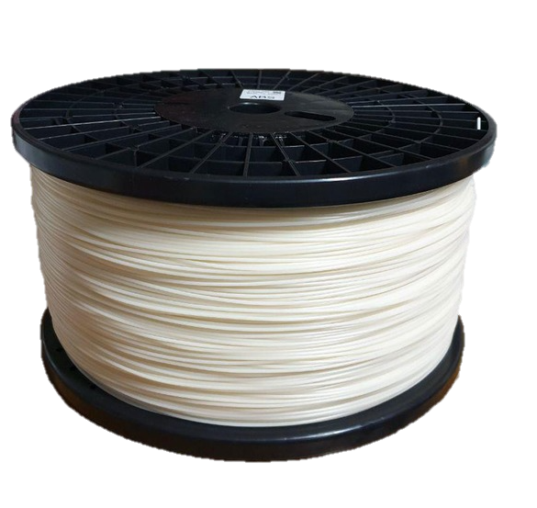

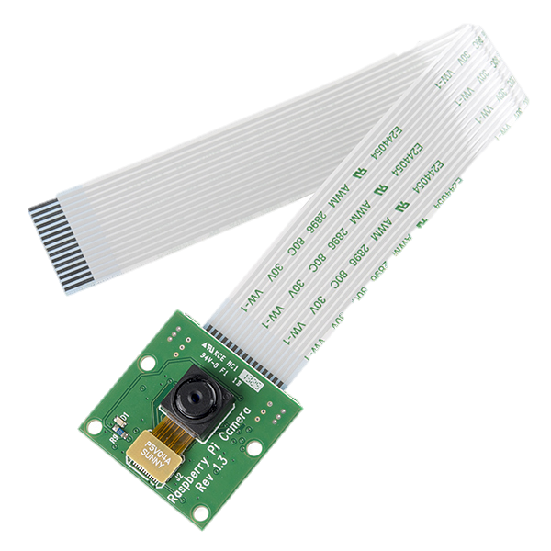
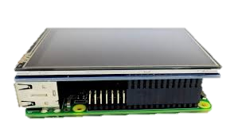
재료
3D 프린터 필라멘트
라즈베리파이4 4GB
보조배터리
320X480 3.5 inch LCD
카메라 모듈

Slide 9
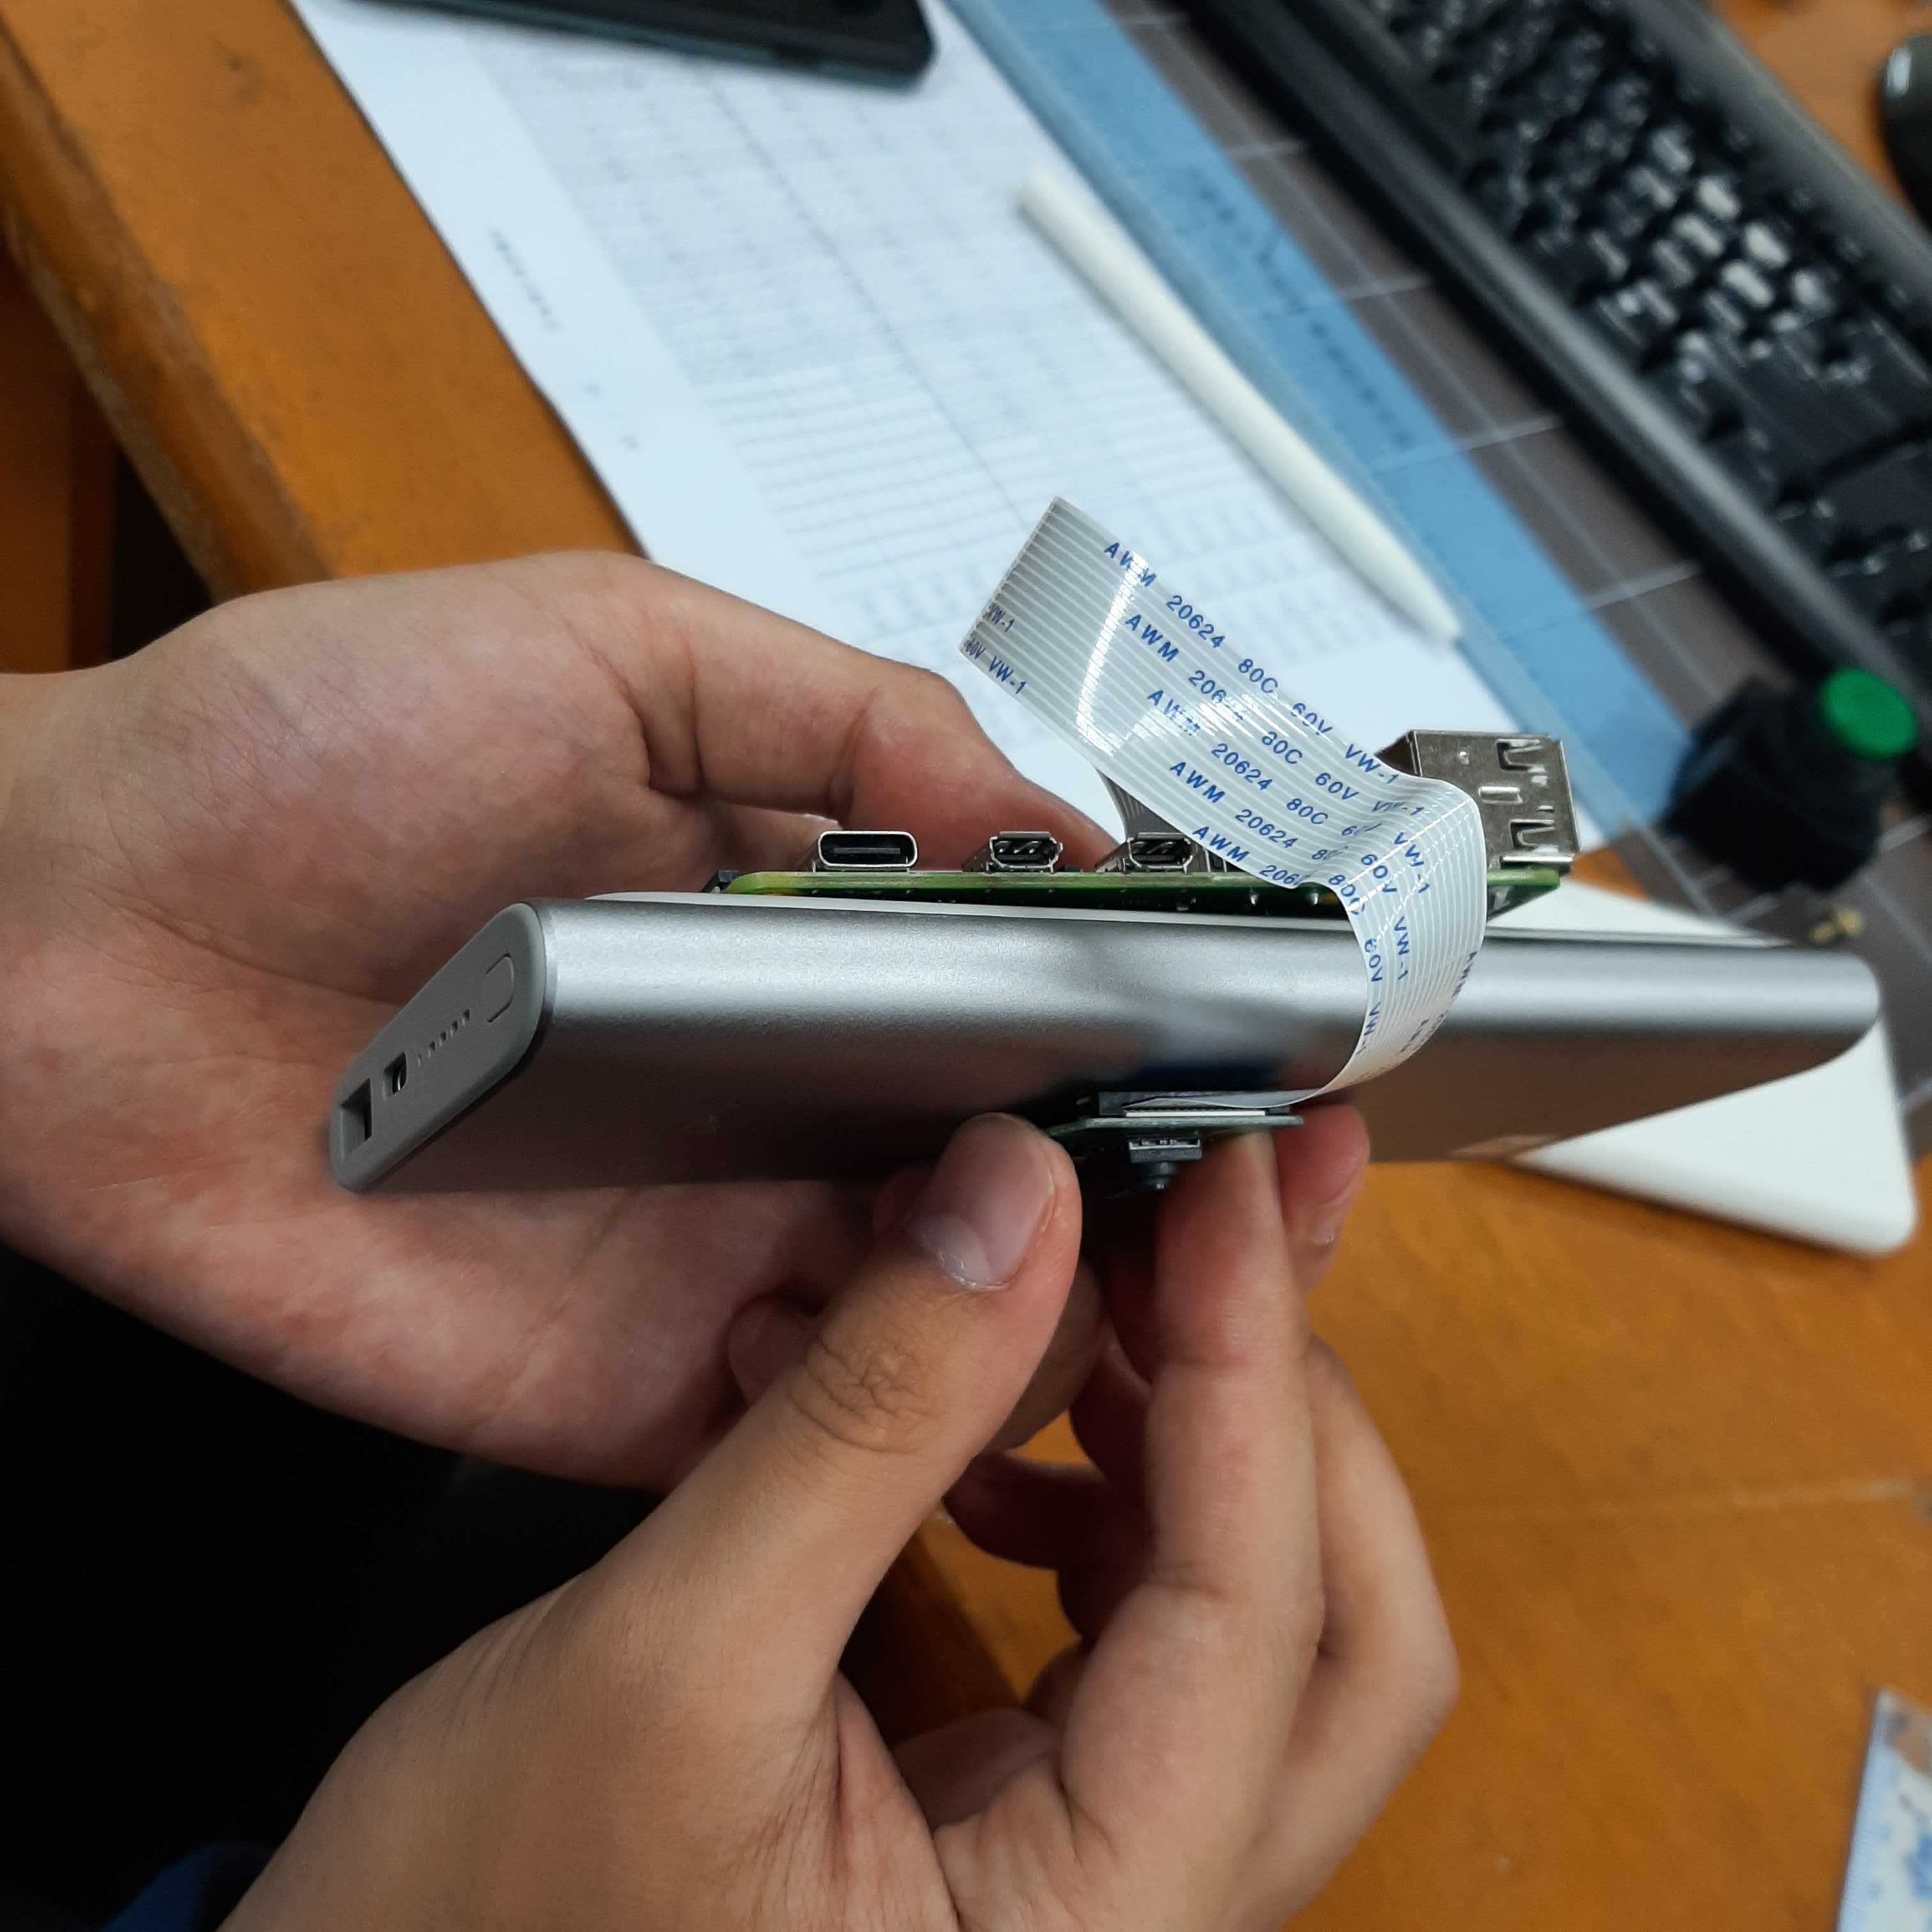
제작과정 – 작품구상

Slide 10
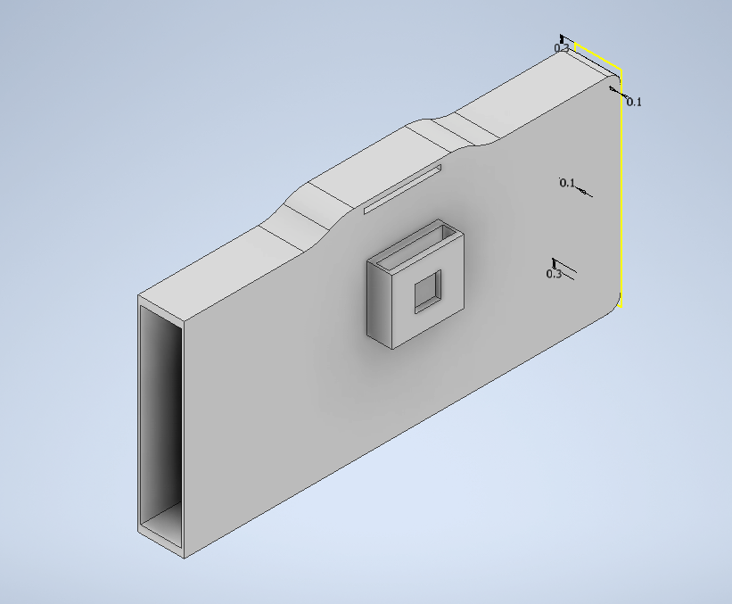
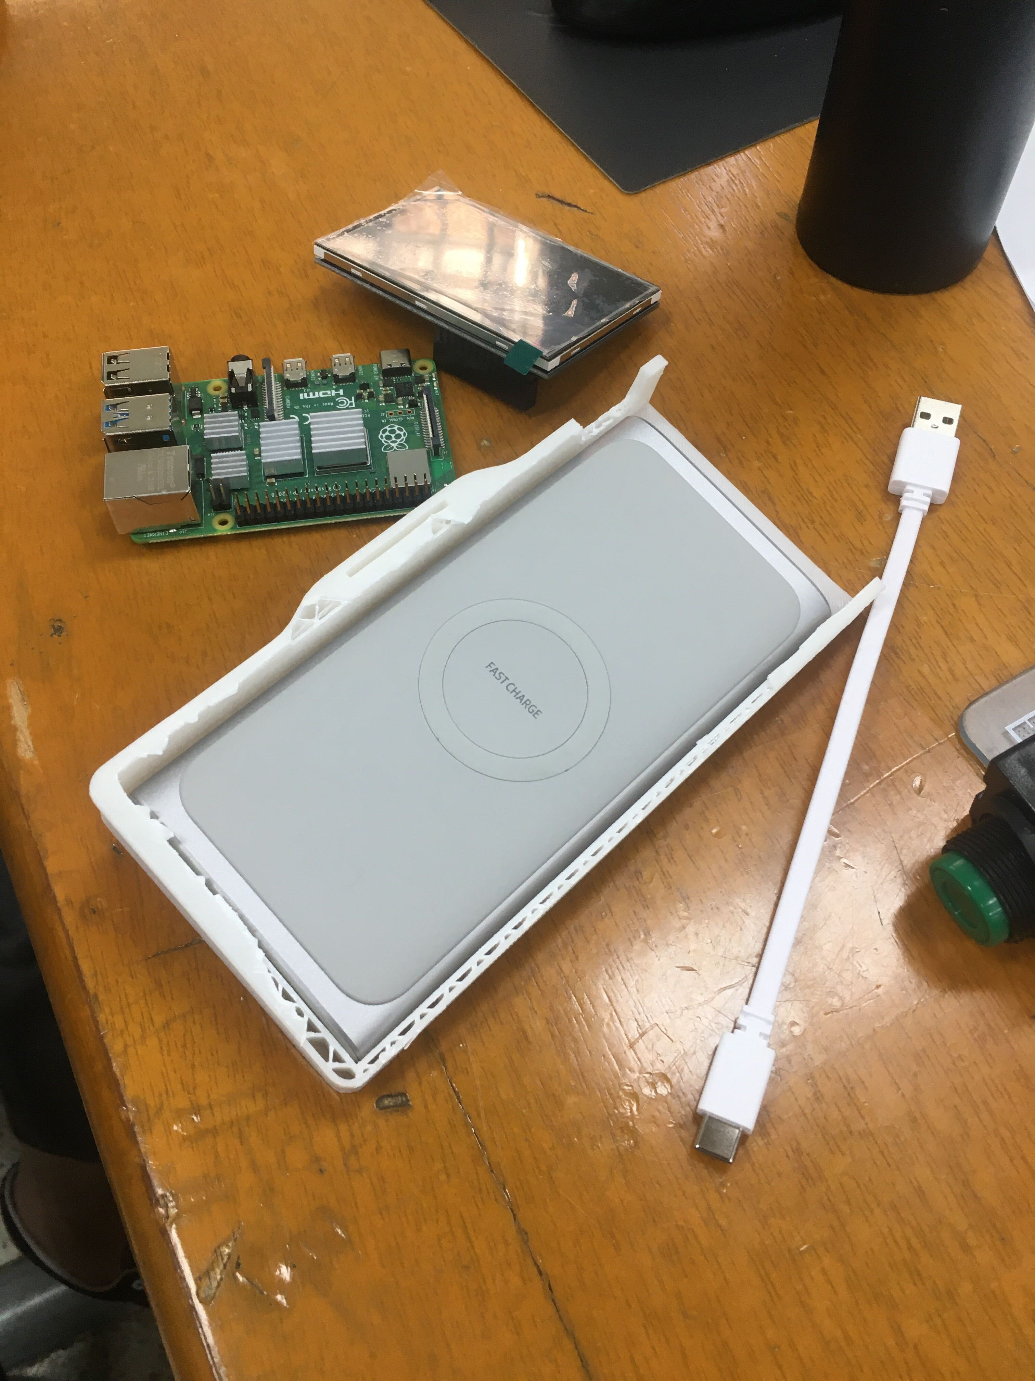
제작과정 – 1차 하드웨어 모델링

Slide 11
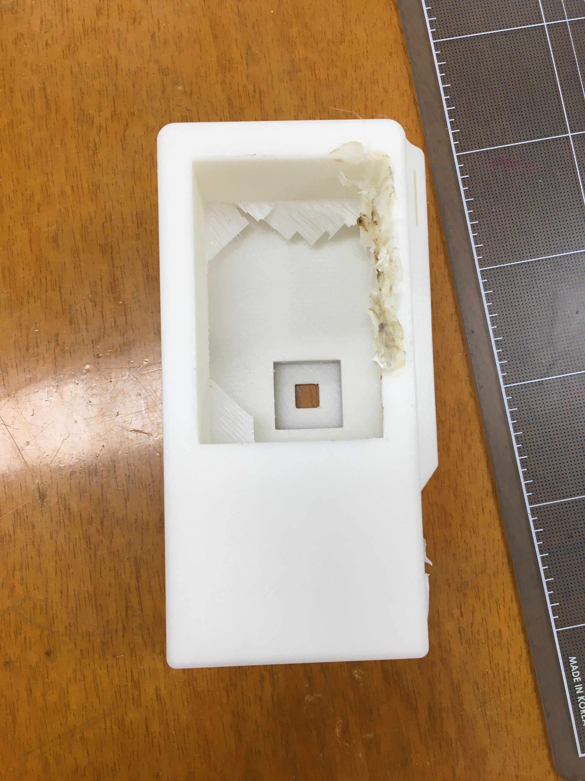
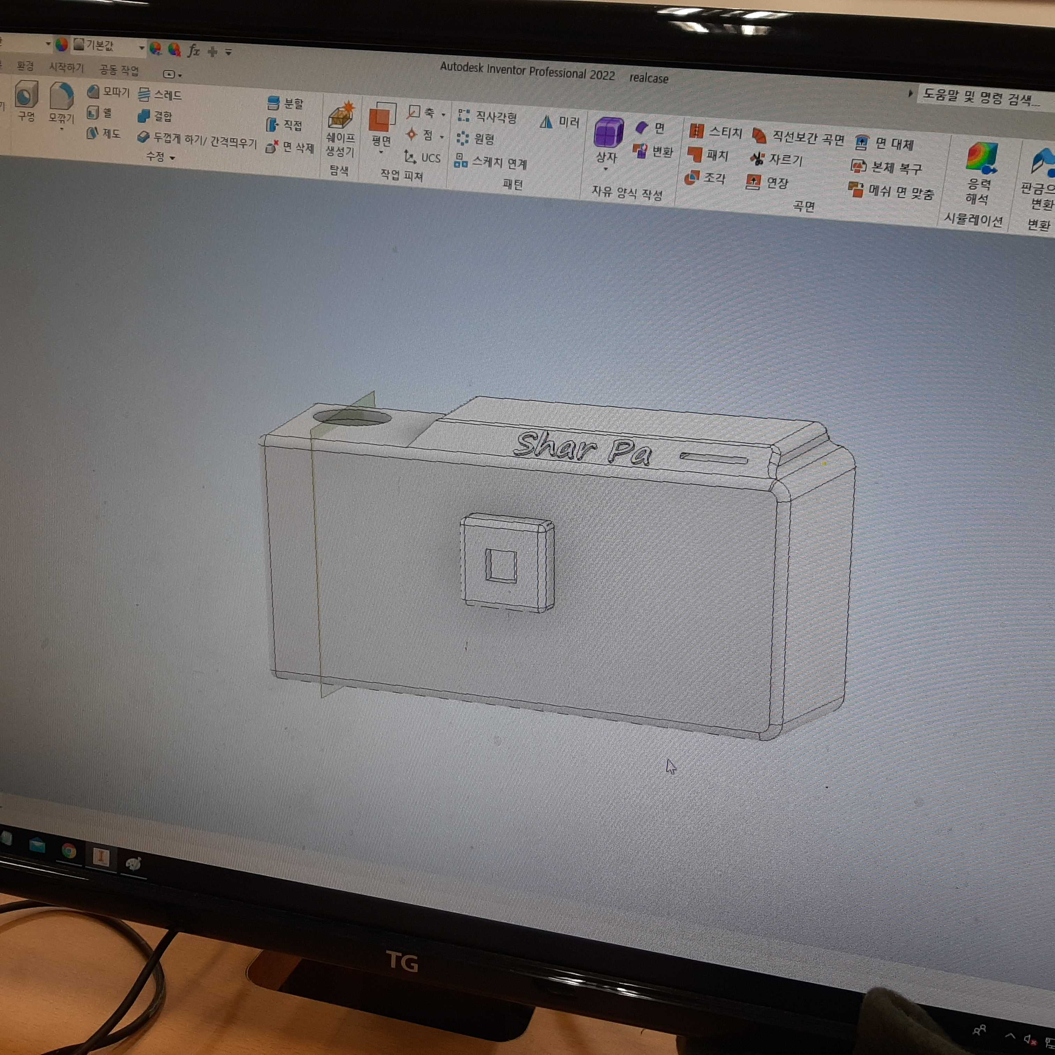
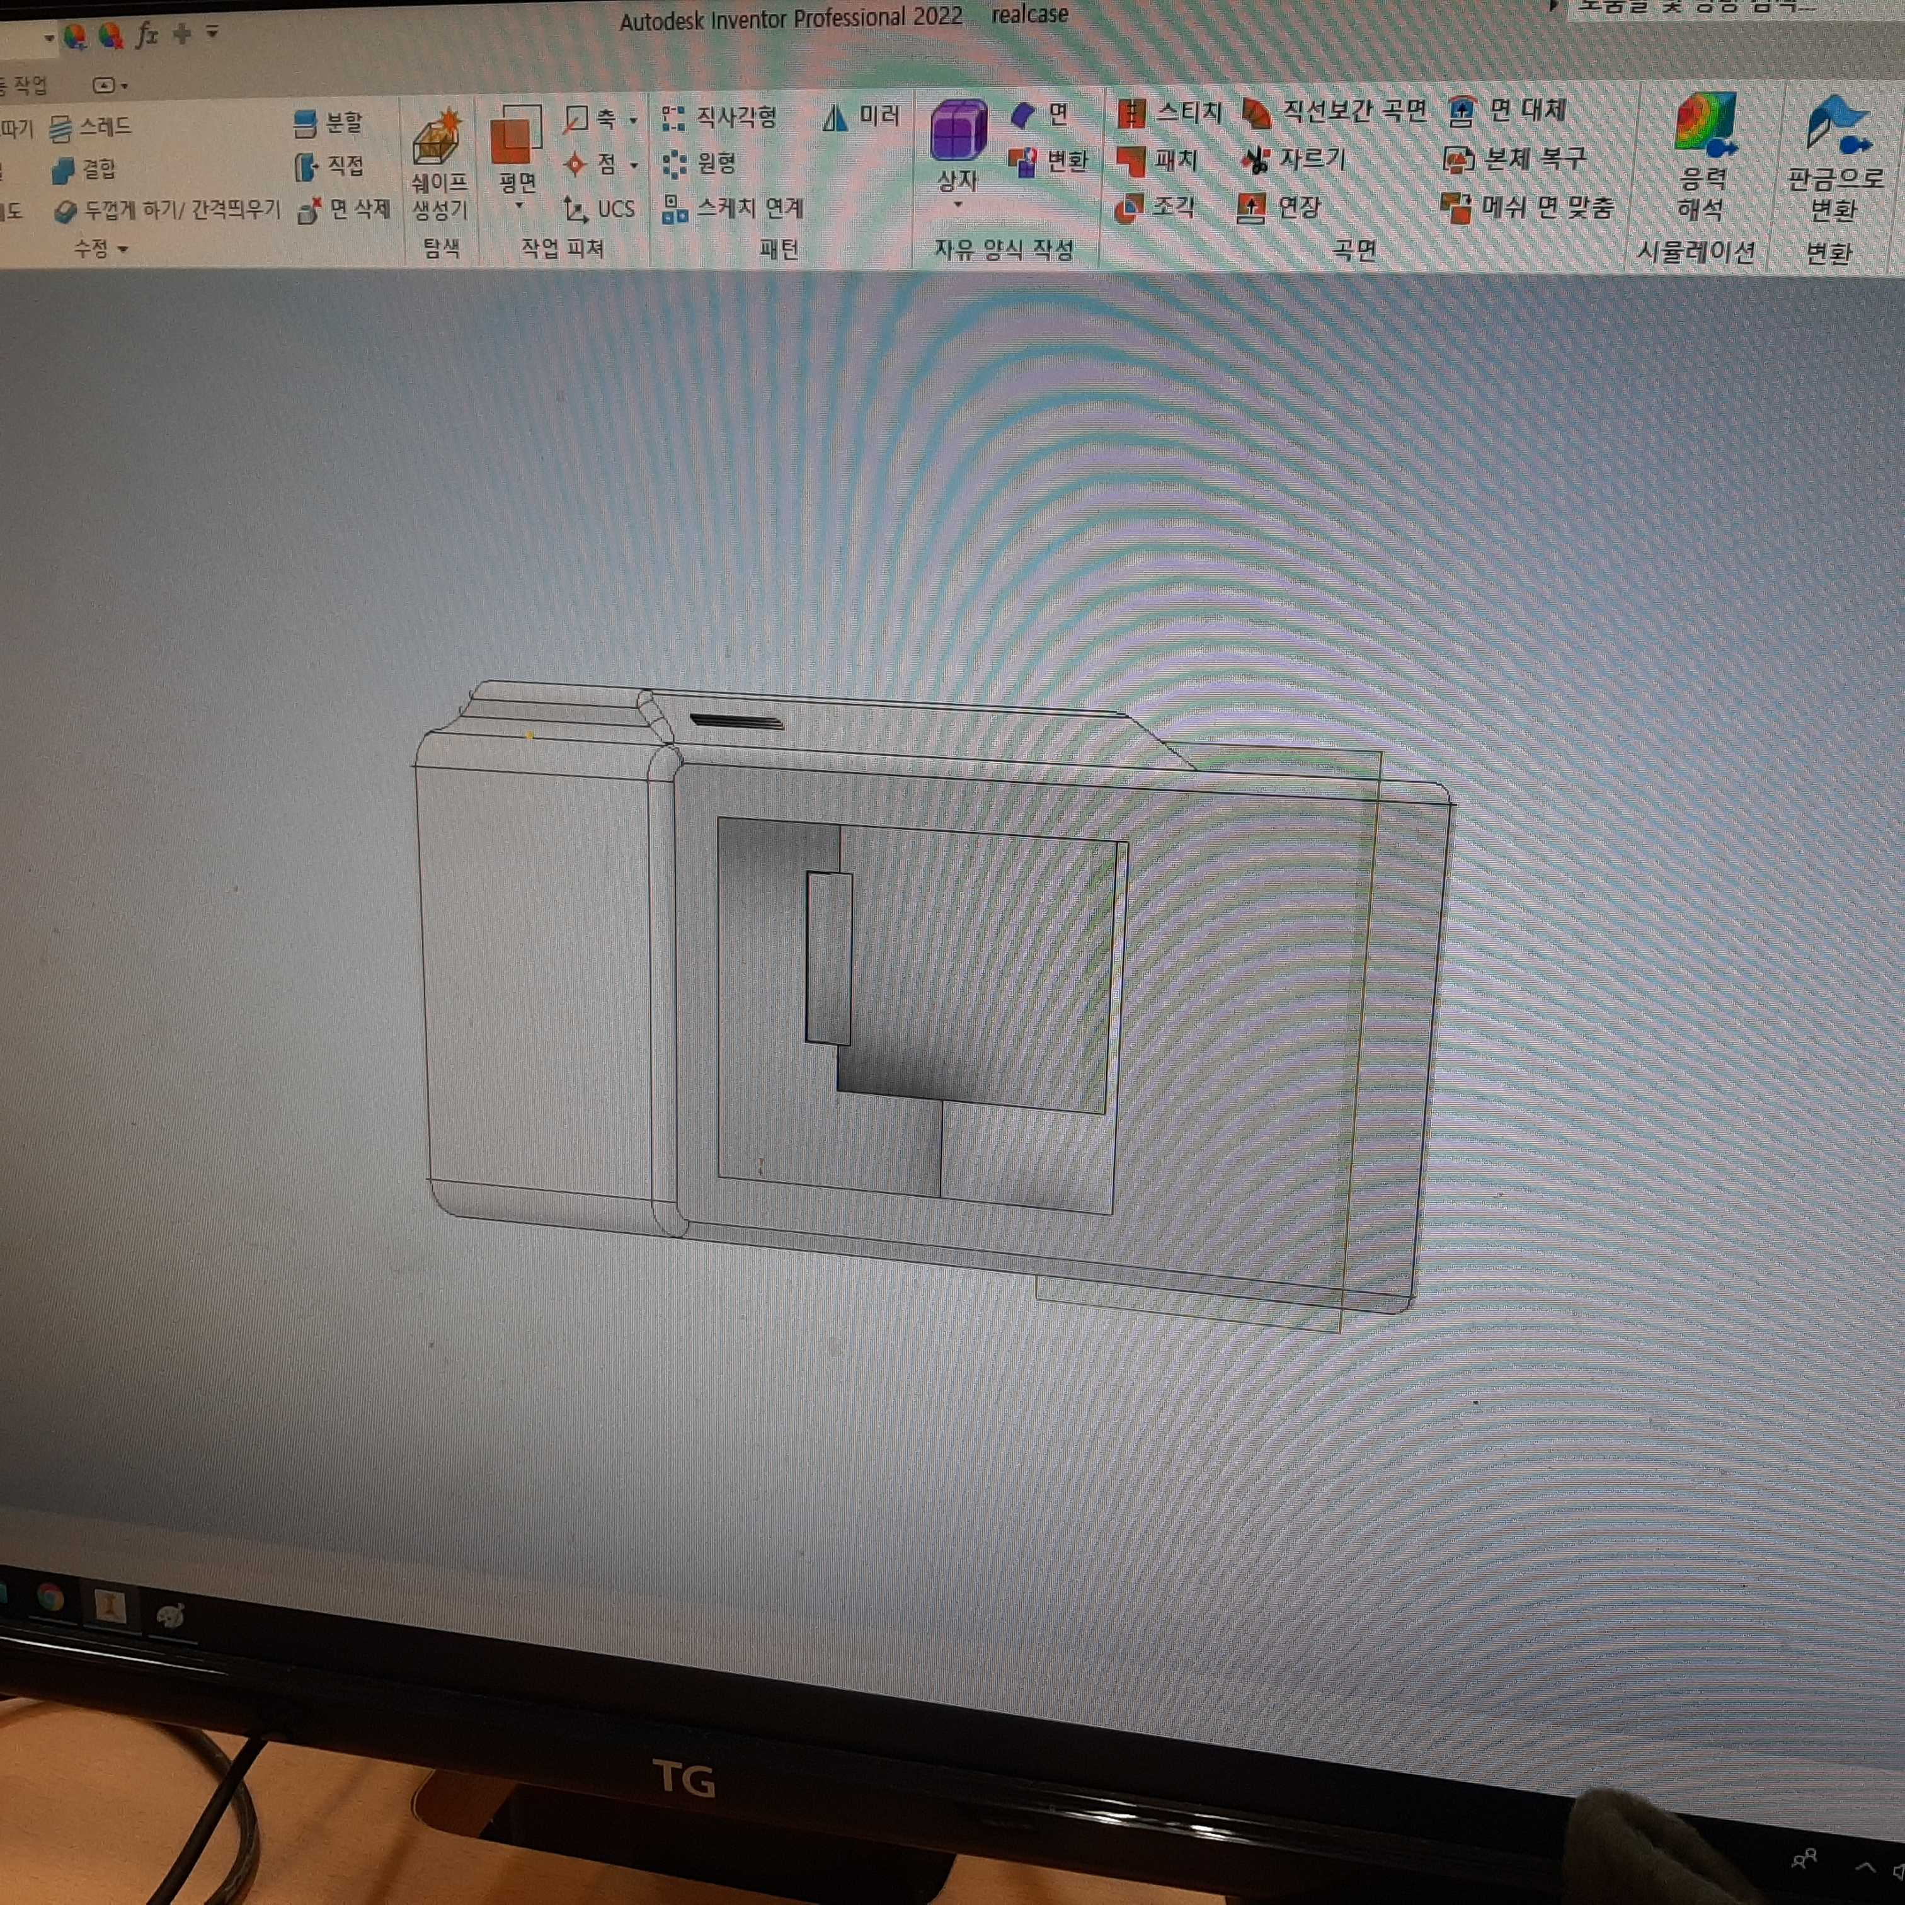
제작과정 - 2차 하드웨어 모델링

Slide 12
제작과정 – 소프트웨어

Slide 13
제작과정 – 소프트웨어

Slide 14
제작과정 – 앞으로의 계획
모델링한 케이스 출력
케이스와 부품 조립
라즈베리파이에 소프트웨어 이식

Slide 15
보완점
배터리 지속
무게
빠릿함
사용자 친화적인 UX Design
저조도
발열
사용하기 편한 UI
부피

Slide 16
Q&A!
질문주세요 !~

